Slide 1
Портфолио музыкального руководителя

Slide 2
САНКТ-ПЕТЕРБУРГ ГБУЗ
«ДЕТСКИЙ САНАТОРИЙ «ЧАЙКА»

Slide 3
Фамилия Лебедева
Имя Лидия
Отчество Игоревна
Дата рождения 13 октября 1963 г.

Slide 4
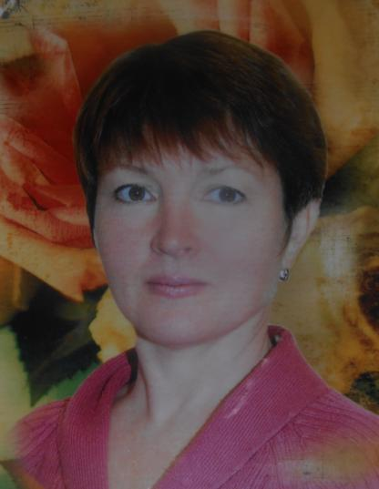
Кредо:
Что мне свыше дано, тем и буду богата. Отдаю сердце детям - и этому рада! …

Slide 5
Образование:
Ленинградское музыкальное педагогическое училище№6,1983 год.
Специальность: учитель музыки, музыкальный руководитель.
Ленинградский государственный педагогический институт имени А.Герцена,1989 год.
Специальность: общетехнические дисциплины, учитель труда.
Высшая квалификационная категория.
.

Slide 6
,
Искусство - это вторая природа, вторая жизнь человека. Искусство может воспитывать, оставаясь искусством. Живой отклик в моей душе вызывают высказывания Л.Горюновой, Л. Масловой о том, что «не средствами выразительности учится ребенок, общаясь с искусством, а пьет духовную силу из его неисчерпаемого источника». Именно в искусстве сосредоточен социальный, нравственный, культурный опыт. Прекрасно сказал об этом Б.Неменский в своей книге «Мудрость красоты», назвав искусство «институтом общественной жизни и социального опыта». Для меня как для человека, связанного с искусством, очень важно, чтобы ребёнок в простых, обыденных вещах научился видеть необычное – маленькое чудо. Я хочу, чтобы ребёнок, познавая себя и мир через музыку, народное искусство, удивлялся, радовался своим маленьким открытиям, ощущая в себе и даря эту радость окружающим. Как хочется, чтобы мир, невидимый им раньше «заиграл», вошёл в его маленькую душу другом, способным всегда удивлять.

Slide 7
Основные задачи и цели музыкального воспитания:
Воспитываю любовь и интерес к музыке;
Обогащаю музыкальные впечатления, знакомя детей с разнообразными произведениями;
Воспитываю и формирую музыкальный вкус;
Оказываю влияние на всесторонние развитие ребенка, используя все виды музыкальной деятельности;
Развиваю творческую активность во всех доступных детям видах музыкальной деятельности. Это довольно сложная задача, но очень важная: ее решение помогает снять напряжение детям, раскрыться, обрести свободу движений и восприятия.
.

Slide 8
Основные принципы :
Создание непринужденной обстановки, в которой ребенок чувствует себя комфортно, раскрепощено. Не принуждать ребенка к действиям (играть, петь),а дать возможность освоиться, захотеть принять участие в занятии.
Целостный подход в решении педагогических задач:
а) обогащение детей музыкальными впечатлениями через пение, слушание, игры и
пляски, музицирование;
б) претворение полученных впечатлений в самостоятельной игровой деятельности;
в) приобщение к народной культуре (слушание и пение русских народных песен и попевок, разучивание народных игр и хороводов),классической русской и зарубежной музыки.
Принцип последовательности предусматривает усложнение поставленных задач по всем видам музыкальной деятельности.
Принцип партнерства. Дети и музыкальный руководитель становятся единым целым. Вместе слушаем, вместе поем, вместе играем.
- Принцип положительной оценки деятельности детей, что способствует еще более высокой активности, эмоциональной отдаче, хорошему настроению и желанию дальнейшего участия в творчестве.
.

Slide 9
Структура музыкальной деятельности
Восприятие музыки
Слушание музыки
Восприятие музыки в связи с ее исполнительством
Музыкально дидактические игры для развития музыкальных способностей
Исполнительство
Пение
Музыкально-ритмические движения
Игра на детских музыкальных инструментах
Творчество
Песенное творчество
Импровизации на детских музыкальных инструментах
Музыкально-игровое и танцевальное творчество

Slide 10
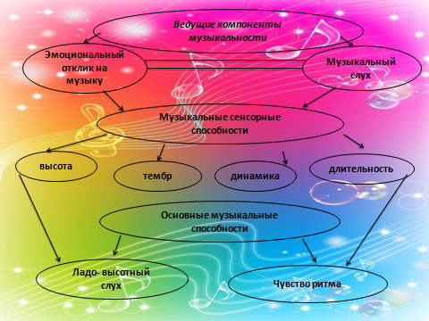
2015 год

Slide 11
Результаты диагностики
2014-2015 уч.г.
Было обследовано – 82 ребенка

Slide 12
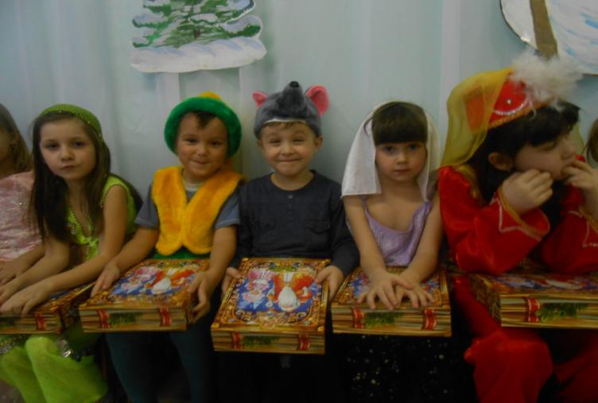
Праздники и развлечения

Slide 13
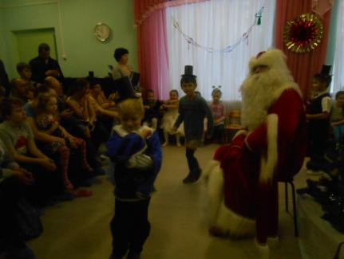
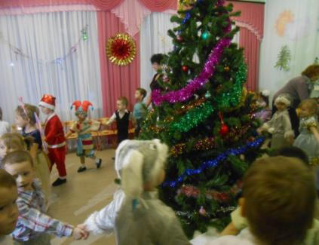
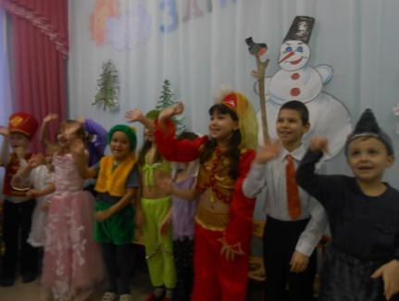
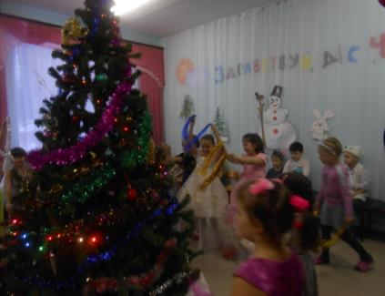

Slide 14
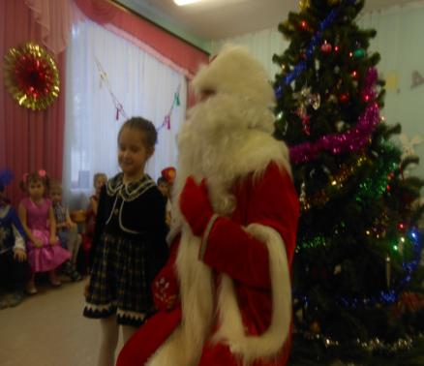
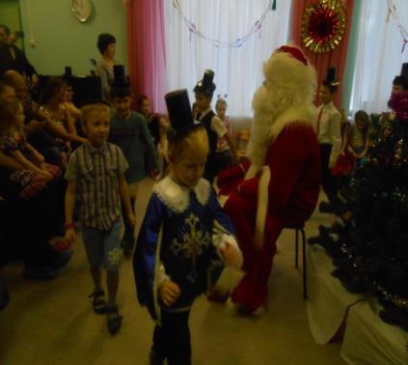

Slide 15
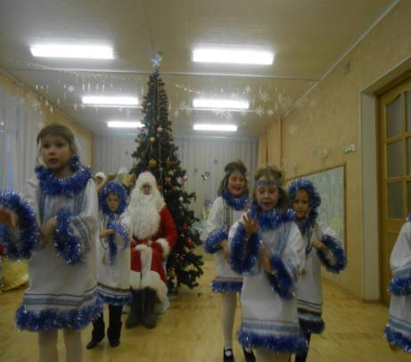
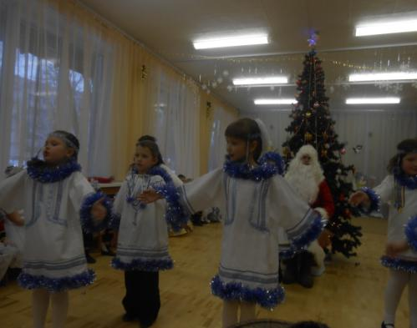

Slide 16
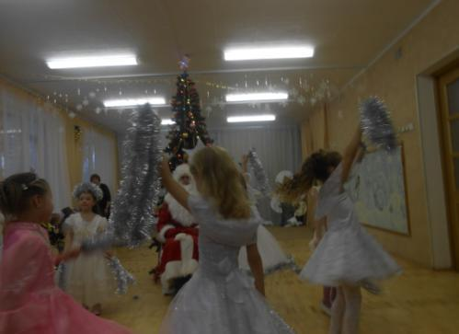
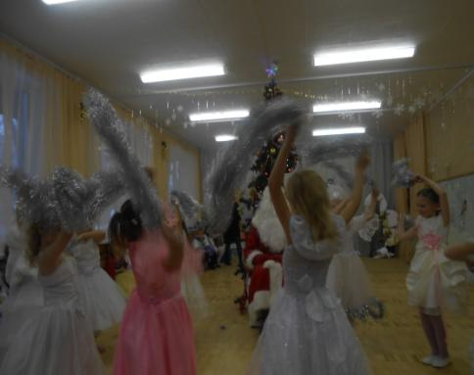

Slide 17
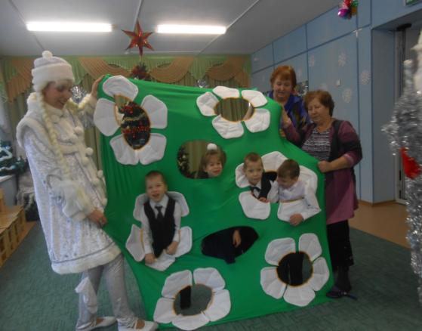
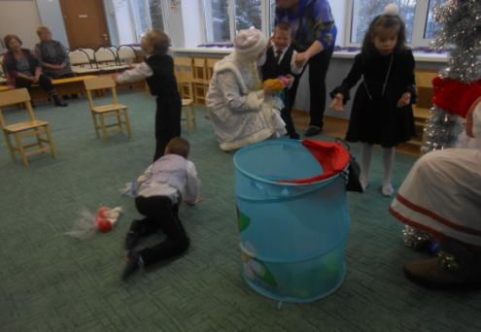

Slide 18
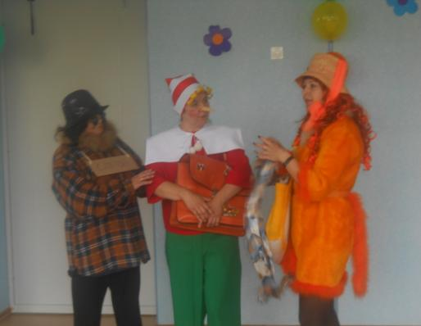
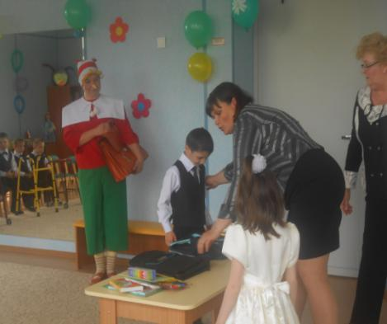

Slide 19
Спасибо за внимание

